Slide 1



БЕЛГОРОДСКАЯ РЕГИОНАЛЬНАЯ ОБЩЕСТВЕННАЯ ОРГАНИЗАЦИЯ
«ВОЗРОЖДЕНИЕ»
Белгород , 2024 г.

Slide 2
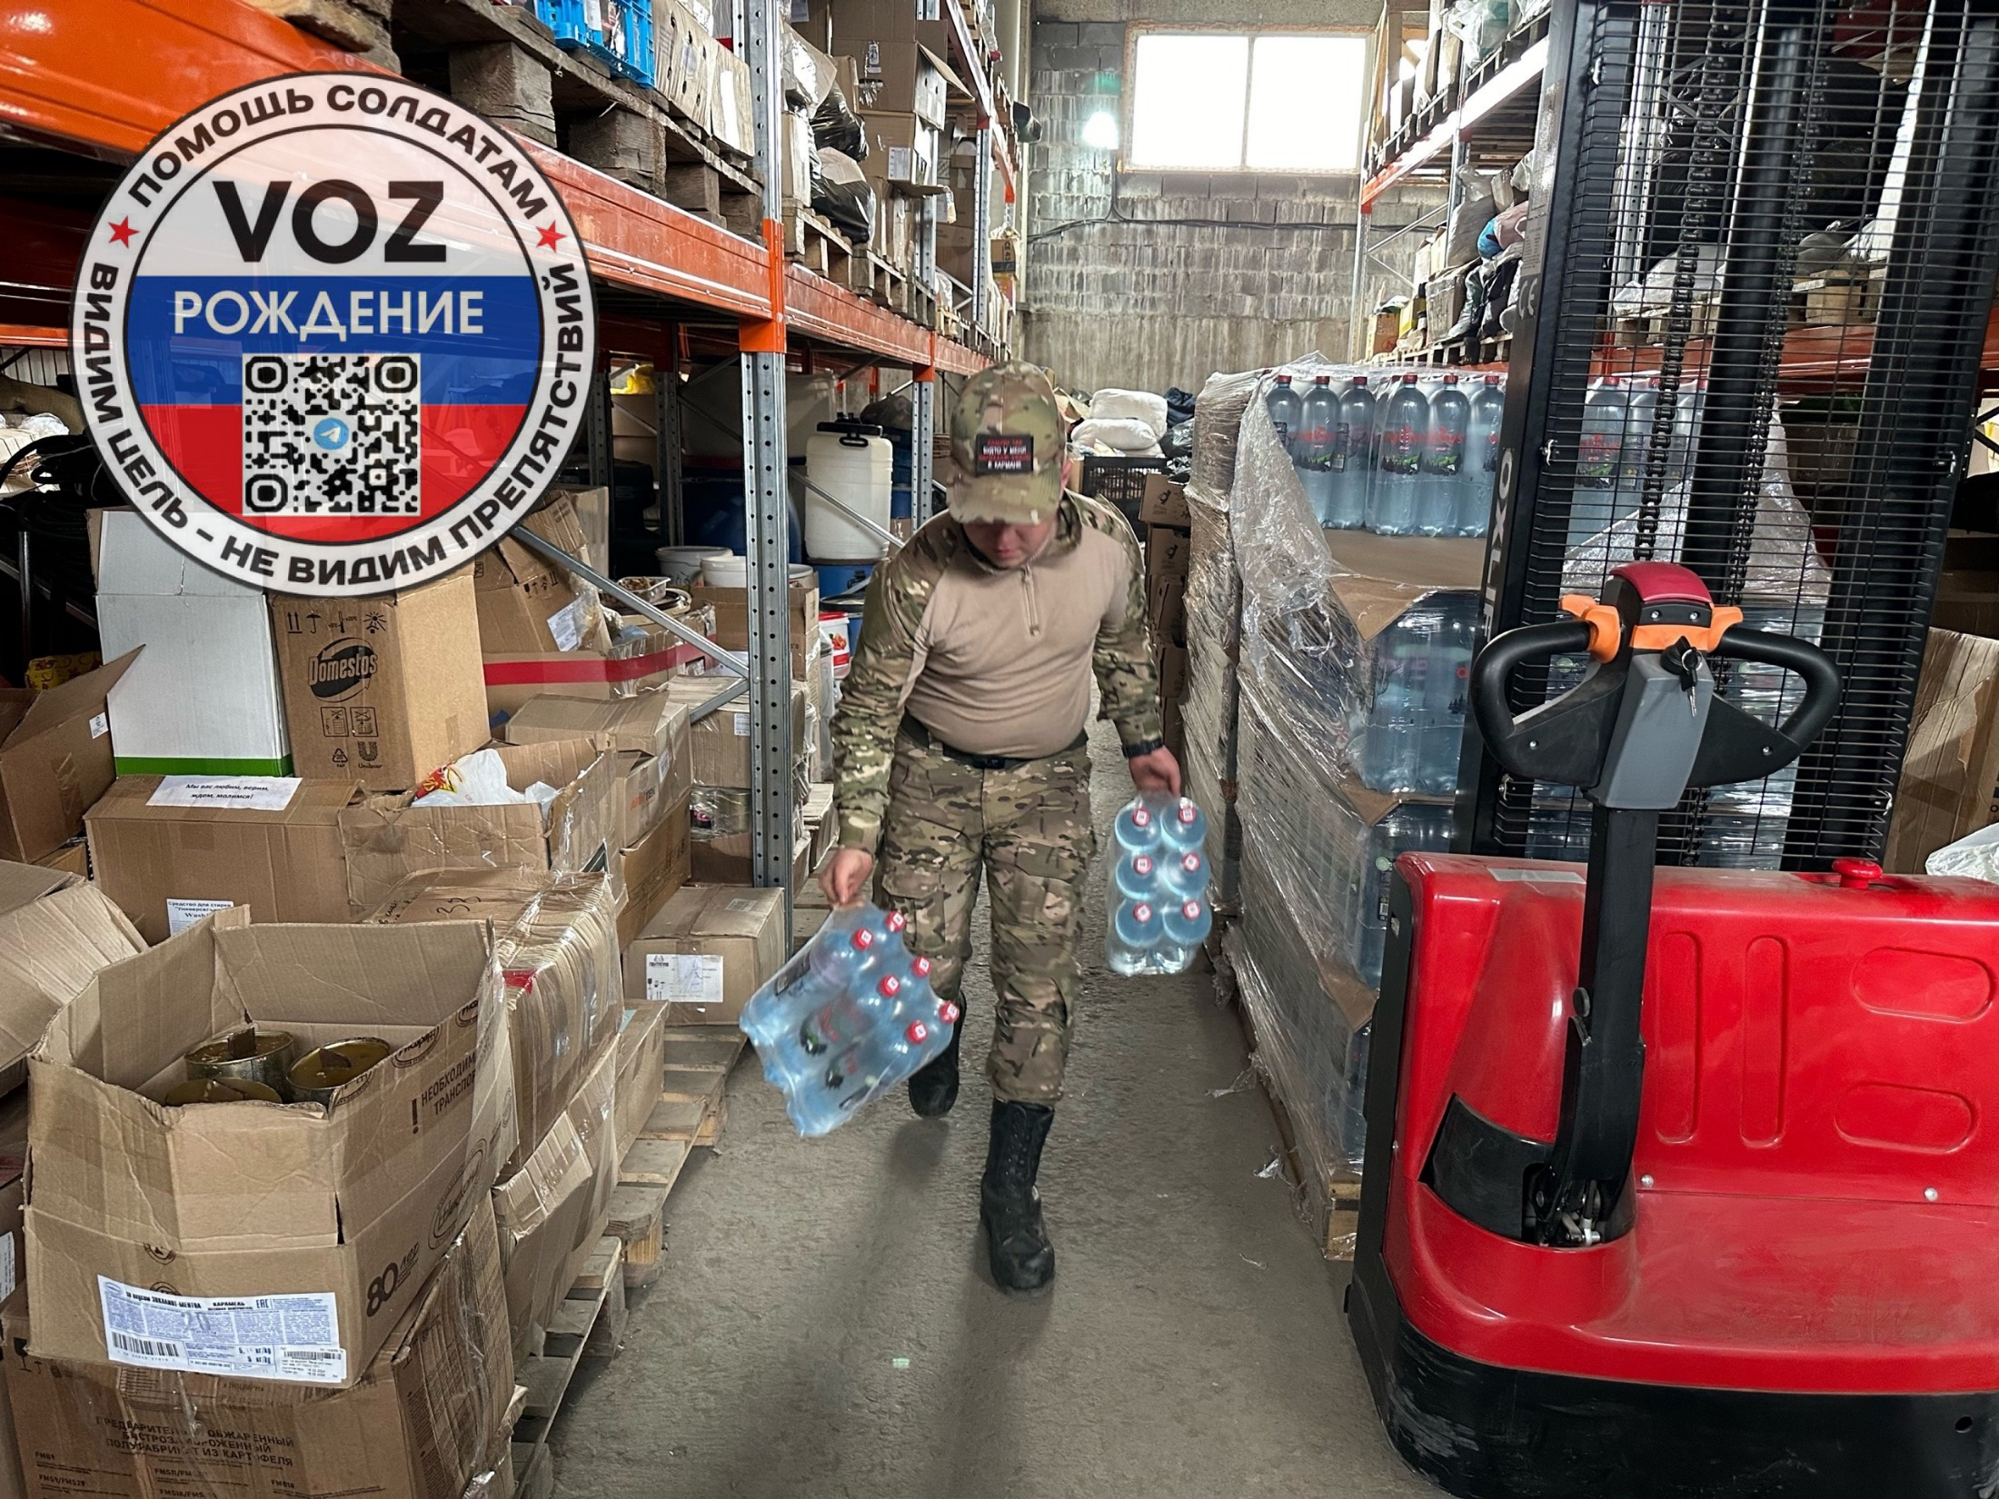
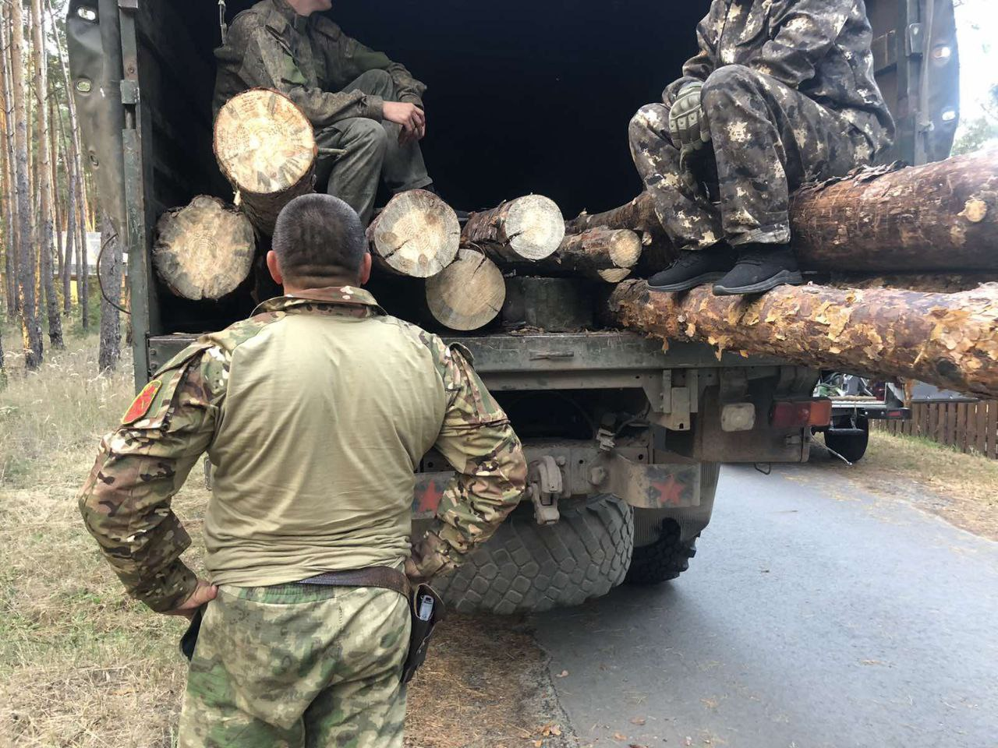
Волонтерское движение "Возрождение" было организовано в марте 2022 года группой неравнодушных единомышленников.
Простые жители Белгородчины объединились для помощи
военнослужащим.
Начали заготавливать дрова и бревна в лесу для
строительства и укрепления фортификационных сооружений. Имея огромное количество запросов от военнослужащих,
начали так же поставлять строительные материалы, крепеж, инструмент и многое другое для обустройства блиндажей.
Деятельность расширялась и волонтеры начали обеспечивать военнослужащих сетями и другими видами маскировки, сухим душем, окопными свечами.
В ноябре 2022 года была зарегистрирована НКО- БРОО "Возрождение".

Slide 3

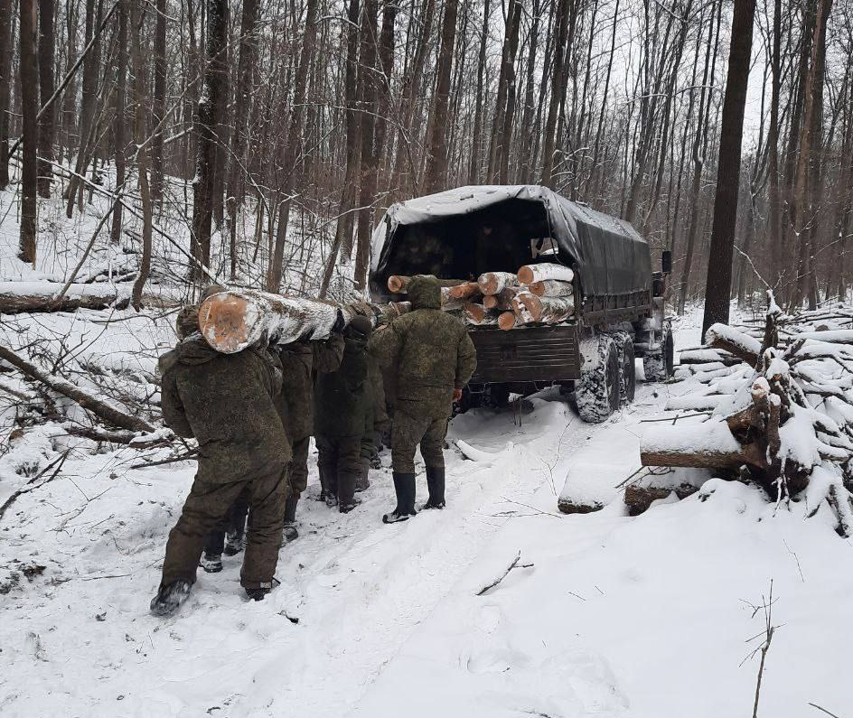
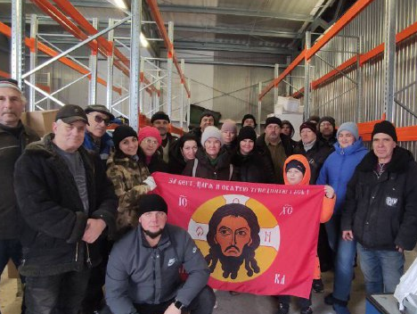
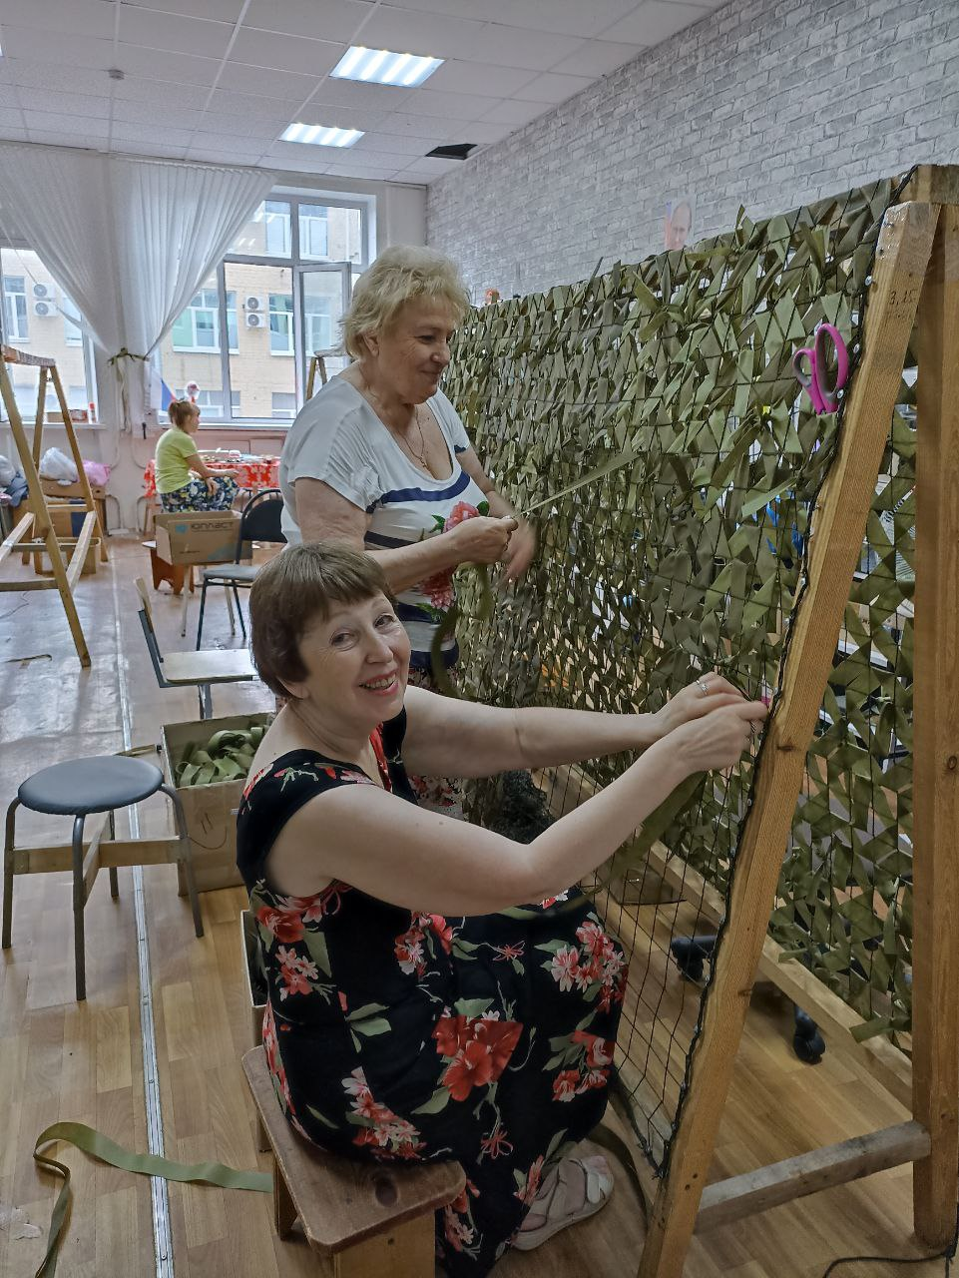
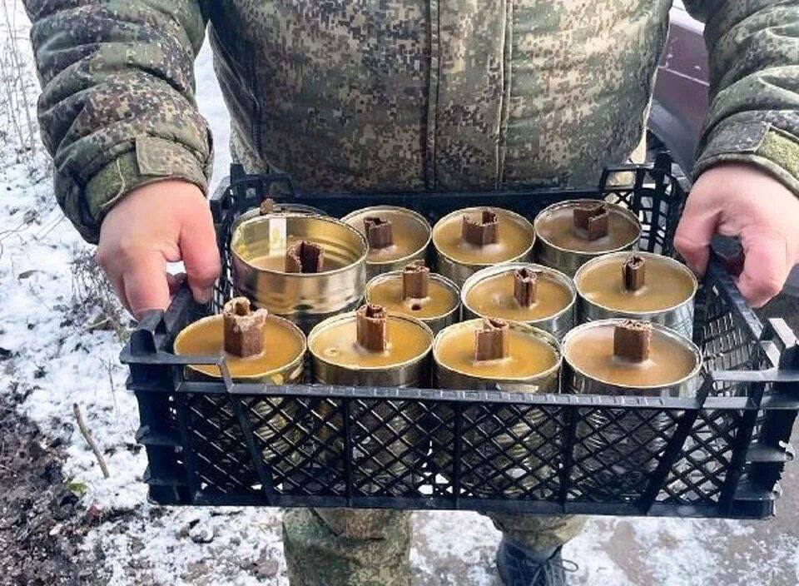
НАШИ НАПРАВЛЕНИЯ
Заготовка бревен и дров
Склад гуманитарной помощи
Плетение маскировочных сетей и маскировки
Изготовление сухого душа и окопных свечей
Передано более 300 тыс.куб сухостойной древесины, заготовленной руками волонтеров БРОО «Возрождение»
Функционирует гуманитарный склад площадью 350 м.кв
Оказана адресная помощь более 65 000 военнослужащих
Было изготовлено и передано военнослужащим более 45 тыс.кв.м маскировочных сетей
Переработано на окопные свечи более 81 тонны парафина, более 230 тыс. окопных свечей.

Slide 4
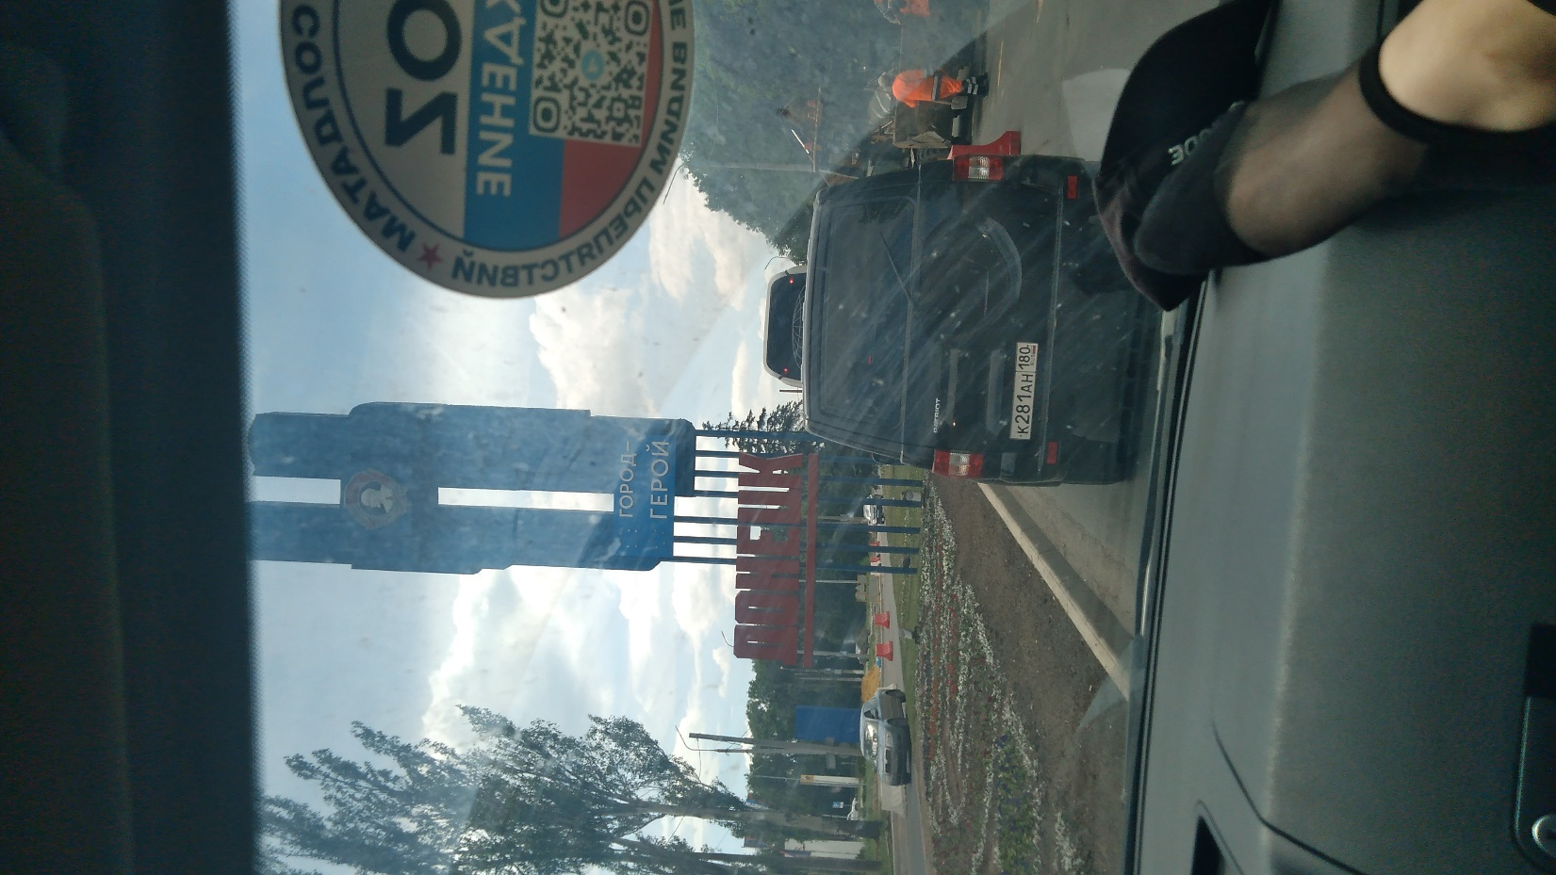
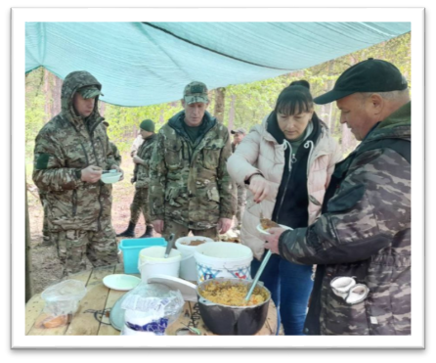
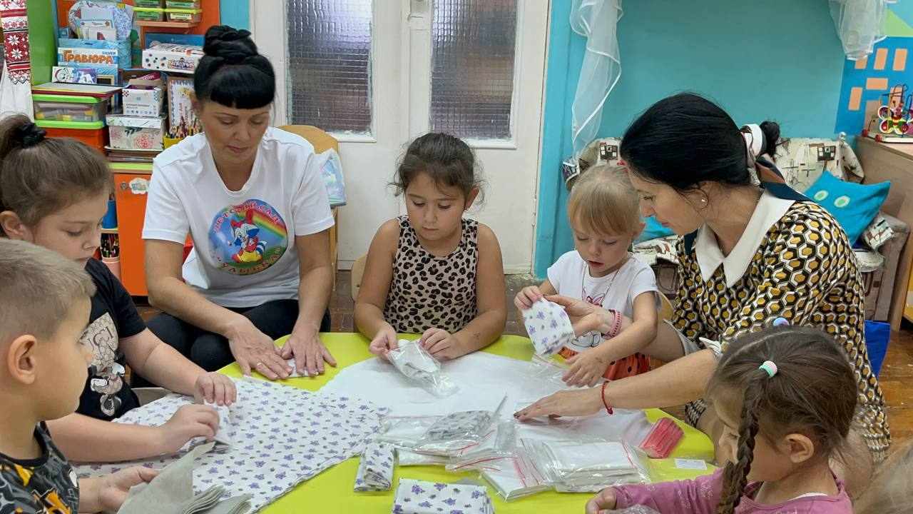
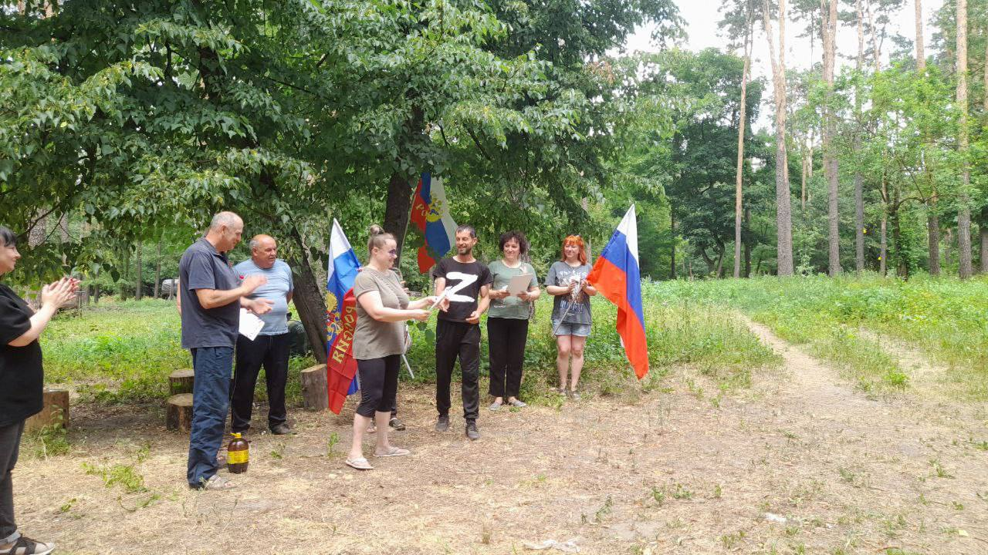
НАШИ НАПРАВЛЕНИЯ
Гуманитарные миссии и доставка адресных посылок
Полевая кухня для военнослужащих
Военно-патриотическое воспитание детей и молодежи
Просветительская деятельность
В лесу на погрузке бревен организована полевая кухня, девочки кормят горячими обедами военнослужащих и волонтеров
Ведется информирование и консультирование жителей области о возможностях волонтерства, направлениях деятельности волонтеров СВО. Популяризируется добровольчество среди жителей г.Белгород.
Было совершенно более 200 поездок на территорию ЛНР, ДНР, Херсонской и Запорожской области
Волонтерами БРОО «Возрождение» организовываются круглые столы и мастер-классы в дошкольных учреждениях и образовательных организациях Белгородской области

Slide 5
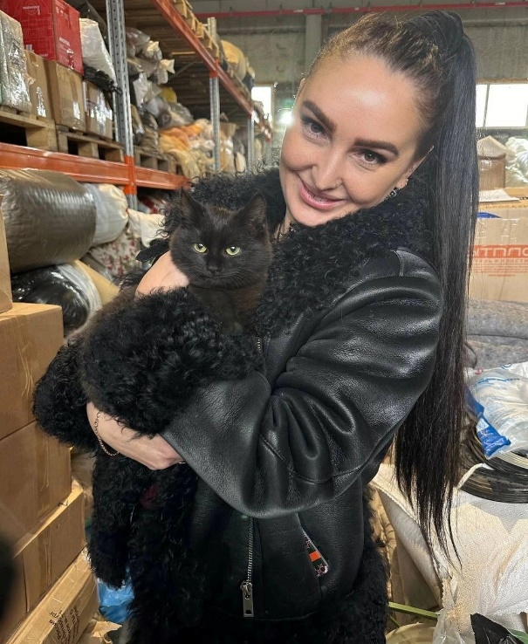
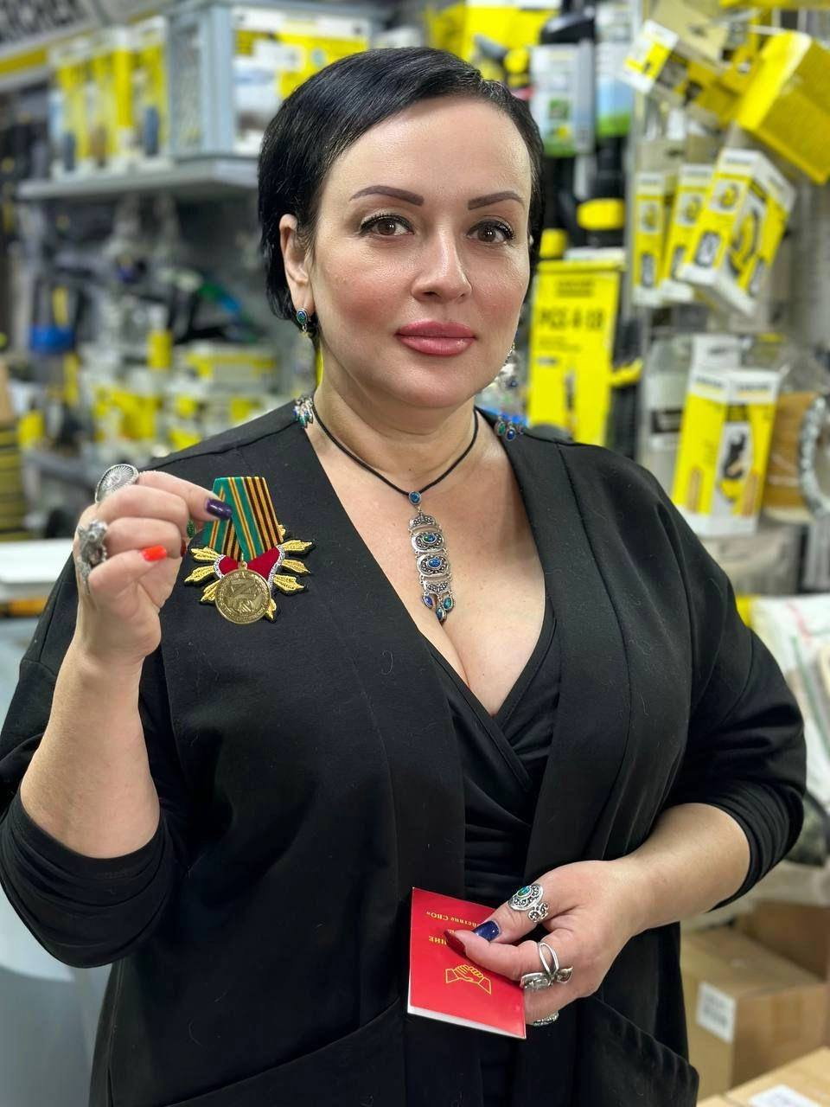
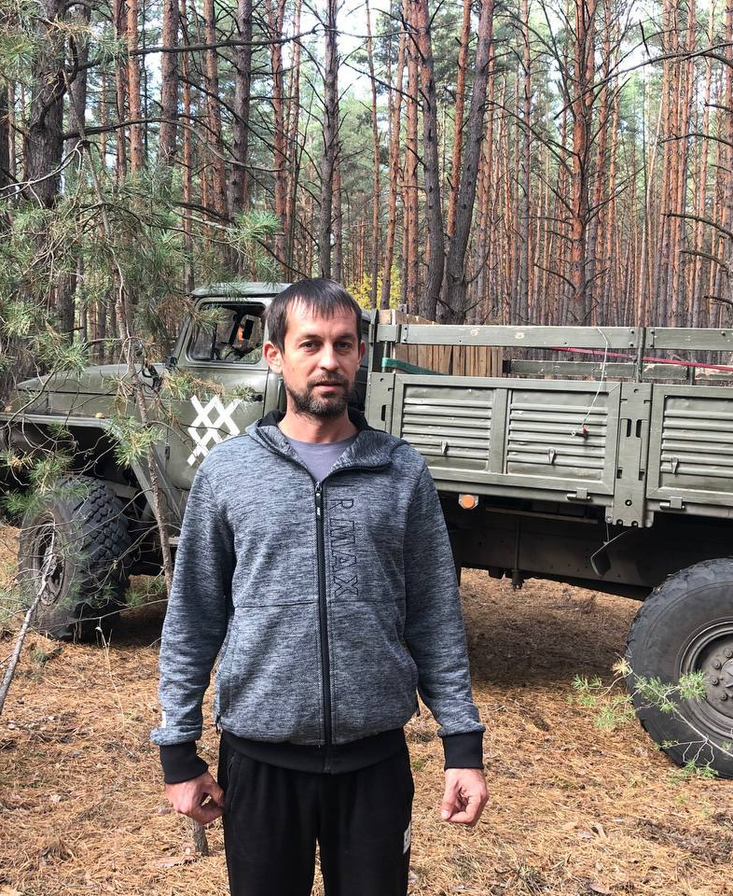
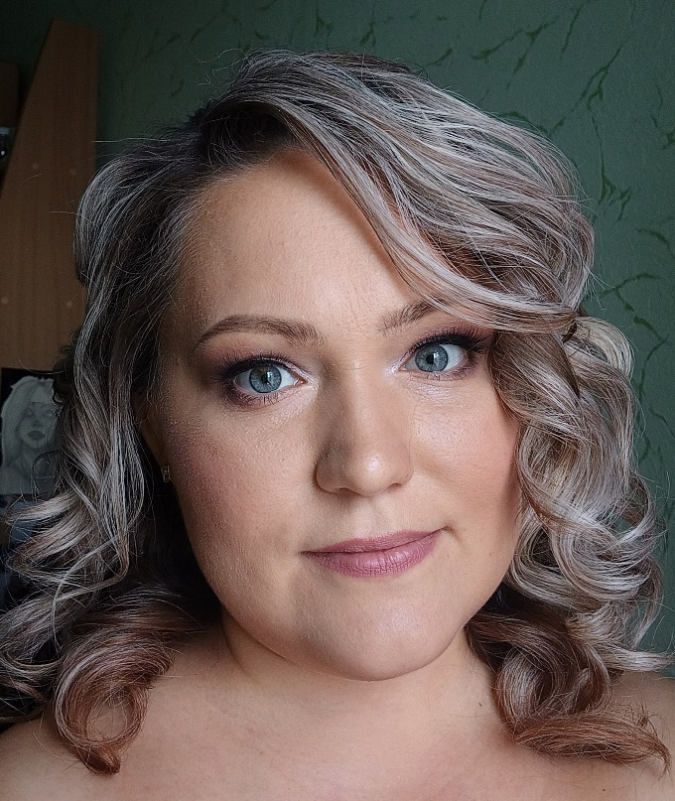
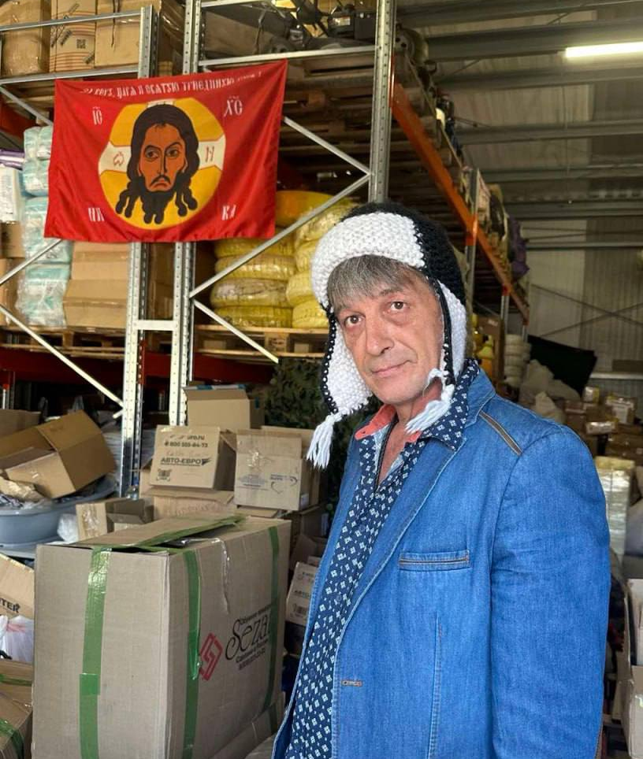
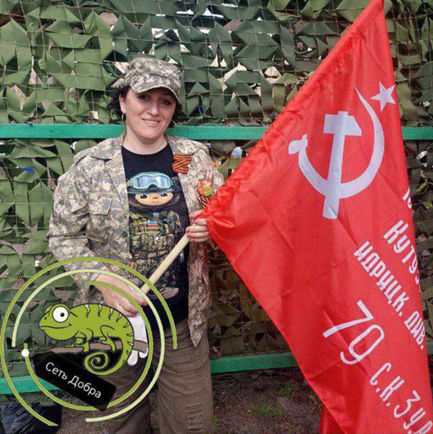
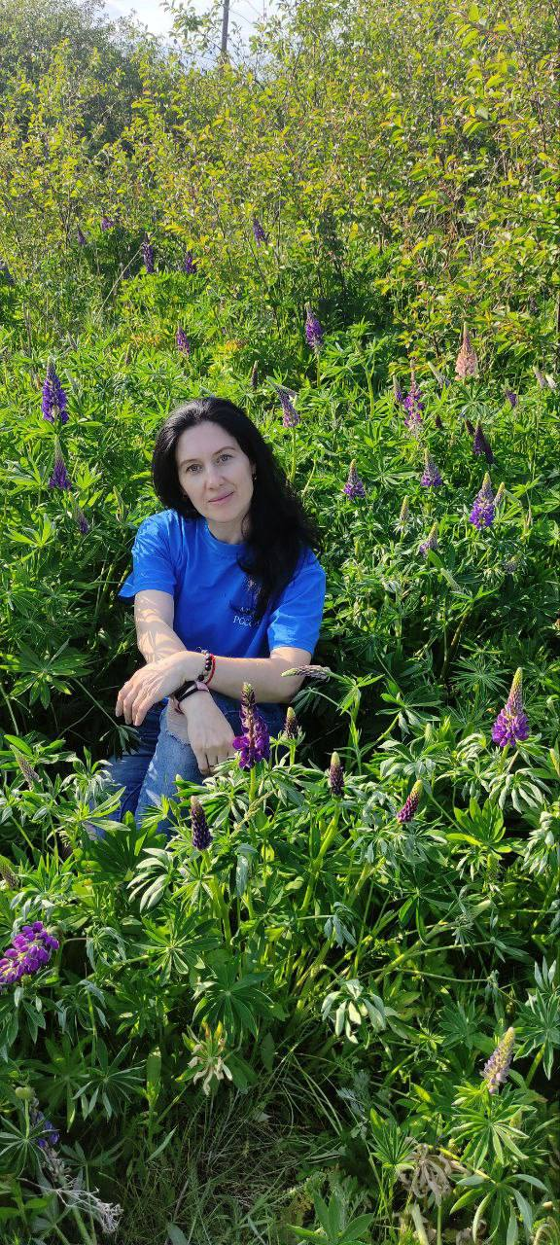
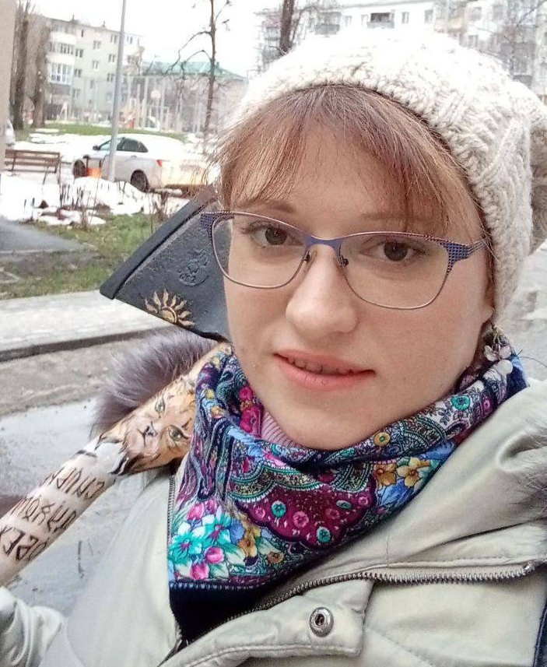
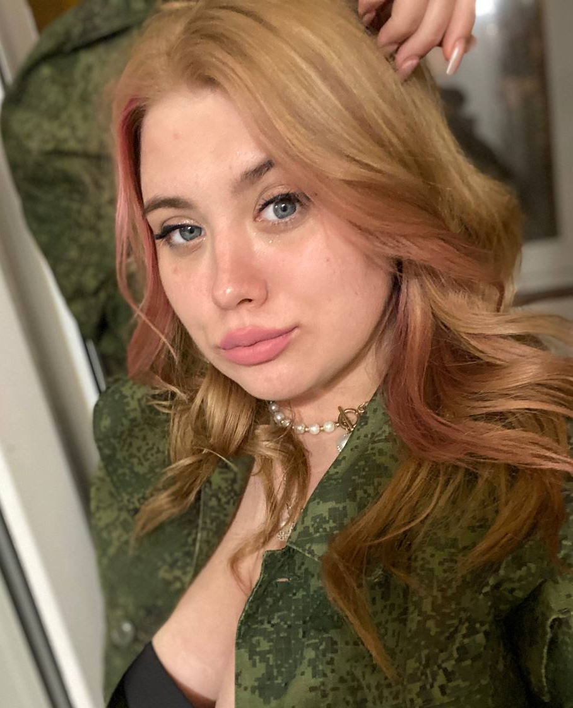
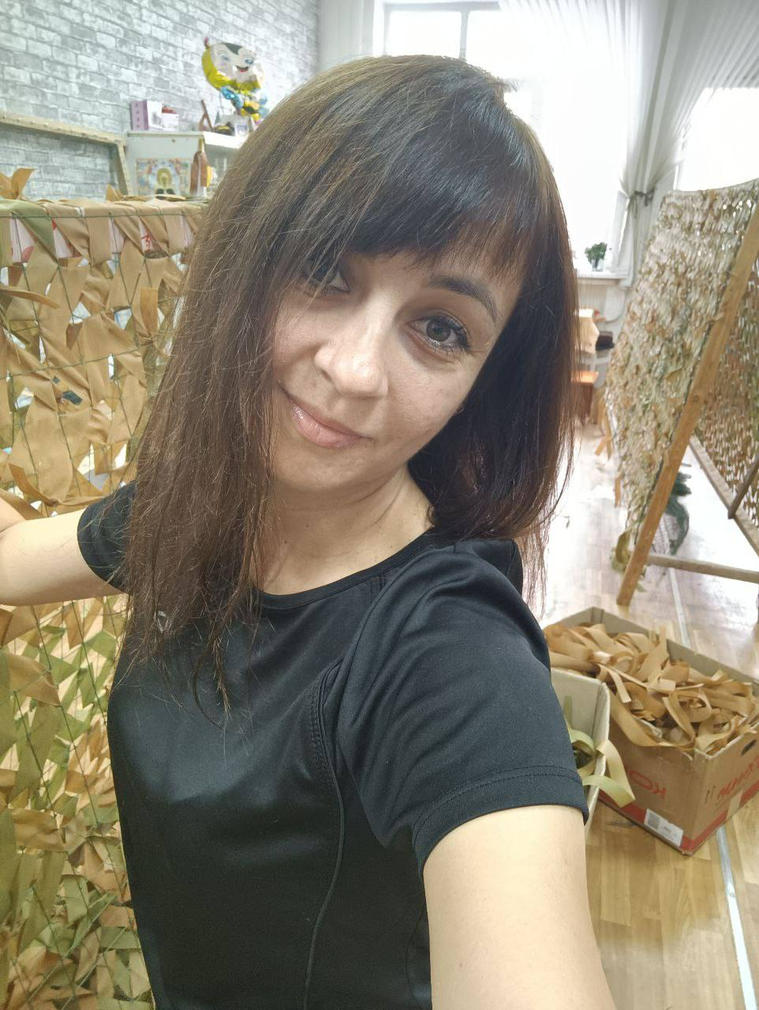
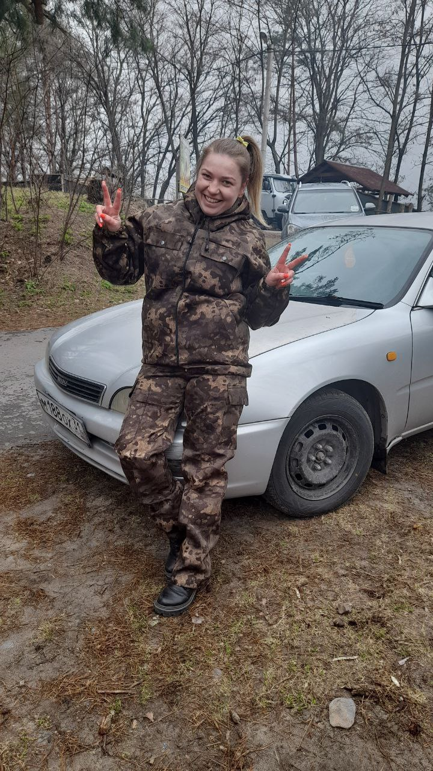

НАШИ ОРГАНИЗАТОРЫ
Шуклина Александрина Александровна
Хованская Галина Ивановна
Прокопенко Денис Вячеславович
Прокопенко Юлия Сергеевна
Газеев Андрей Викторович
Матвеева Наталья Владимировна
Организатор направления «Кухня» БРОО «ВОЗРОЖДЕНИЕ»
Организатор направления «Склад» БРОО «ВОЗРОЖДЕНИЕ»
Организатор направления «Бревна» БРОО «ВОЗРОЖДЕНИЕ»
Директор БРОО «ВОЗРОЖДЕНИЕ»
Организатор направления «Логистика» БРОО «ВОЗРОЖДЕНИЕ»
Организатор направления «Маскировочные сети»
БРОО «ВОЗРОЖДЕНИЕ»
Семиненко Анна Александровна
Коновалова Анна Владимировна
Бронникова Оксана Юрьевна
Запоточная Ирина Валерьевна
Ломакина Алена Александровна
Мальцева Светлана Андреевна
Организатор направления «Окопные свечи»
БРОО «ВОЗРОЖДЕНИЕ»
Организатор направления «Работа с населением» БРОО «ВОЗРОЖДЕНИЕ»
Организатор направления «Работа с населением» БРОО «ВОЗРОЖДЕНИЕ»
Организатор направления «Работа с населением» БРОО «ВОЗРОЖДЕНИЕ»
Организатор направления «Кухня» БРОО «ВОЗРОЖДЕНИЕ»
Организатор направления «Маскировочные сети»
БРОО «ВОЗРОЖДЕНИЕ»

Slide 6
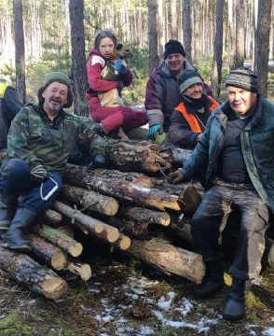
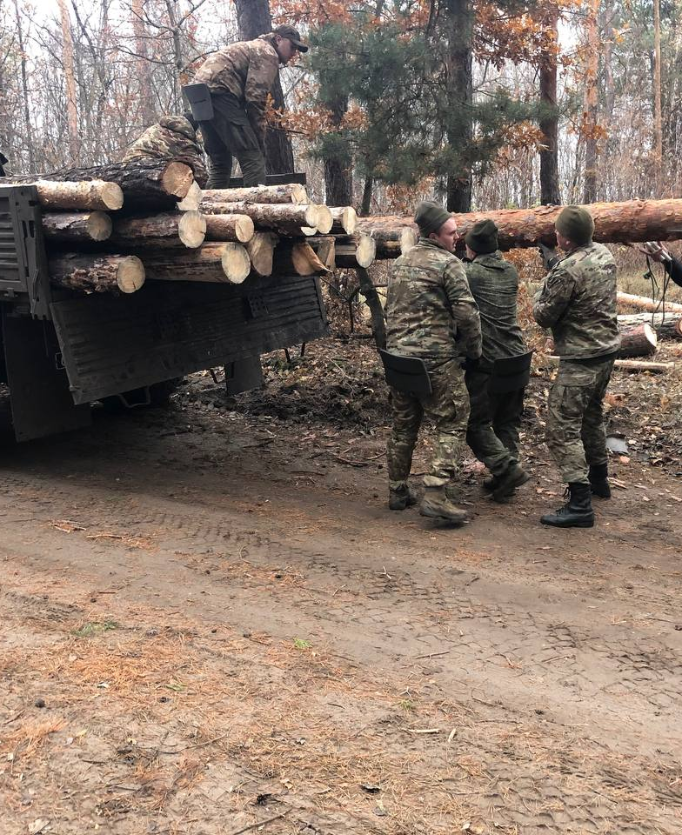
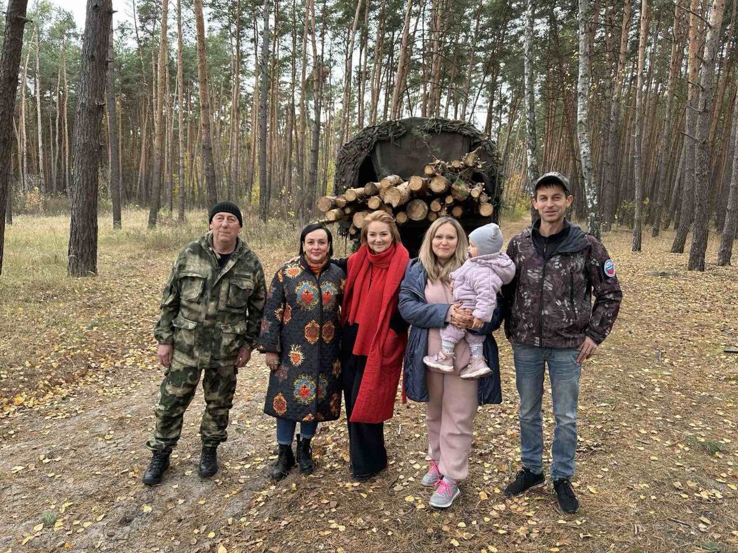
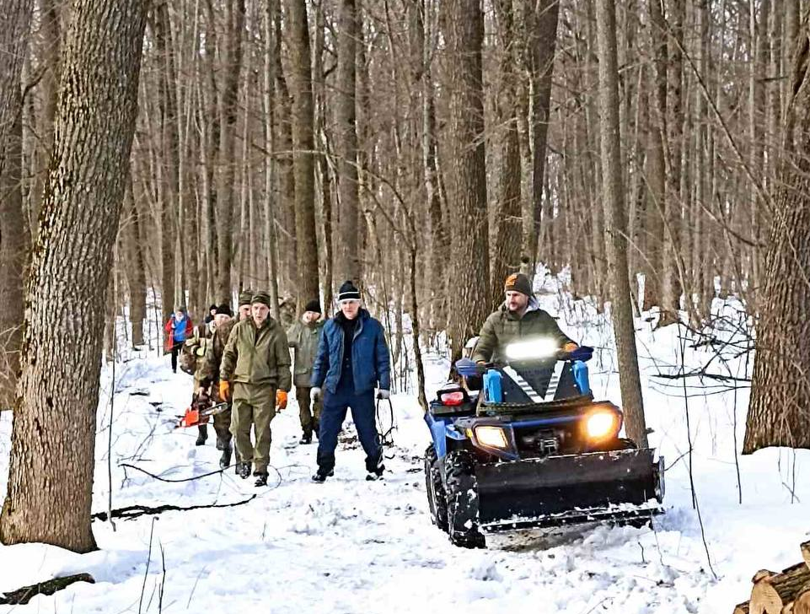
ЗАГОТОВКА БРЕВЕН И ДРОВ
Одним из основных направлений нашей волонтерской деятельности является заготовка бревен и дров для Российских военнослужащих, находящихся в зоне СВО.
С марта 2022 года организована работа данного направления, к помощи в лесу присоединилось большое количество неравнодушных людей в том числе «серебряные волонтеры».
Волонтеры БРОО «Возрождение» не просто пилят сухостойную древесину, а проводят санитарную чистку леса, убирают поросль и мусор, проводят акции, направленные на экологическое просвещение населения, высаживают молодые саженцы, а также принимают участие в тушении лесных пожаров.
За время активной деятельности в лесу, силами волонтеров БРОО «Возрождение» было очищено более 250 га леса, передано на нужды фронта более 300 тысяч кубов сухостойной древесины в виде бревен для строительства блиндажей и дров для обогрева, нашими бревнами накрыты сотни подразделений и десятки воинских частей, это более 3000 человек.

Slide 7
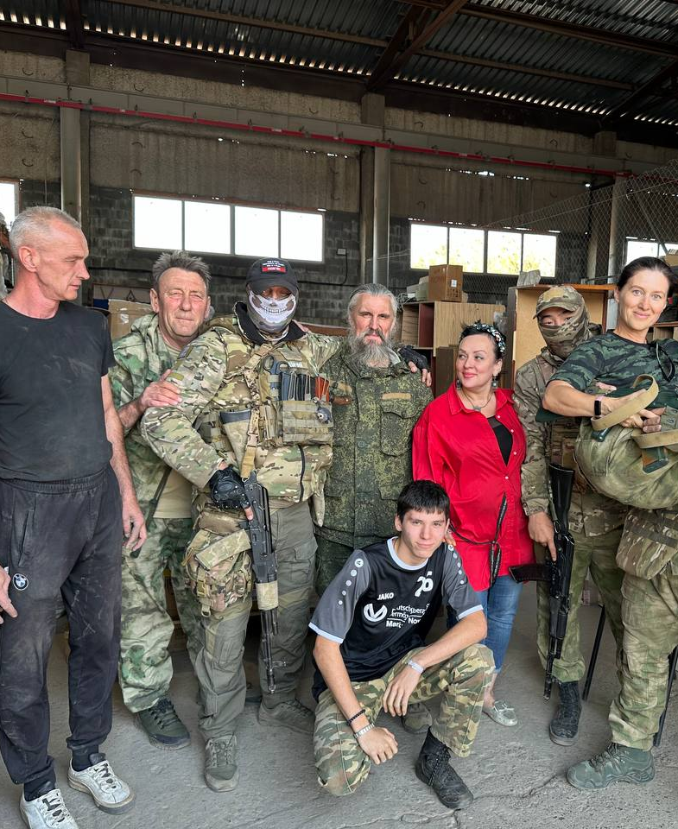
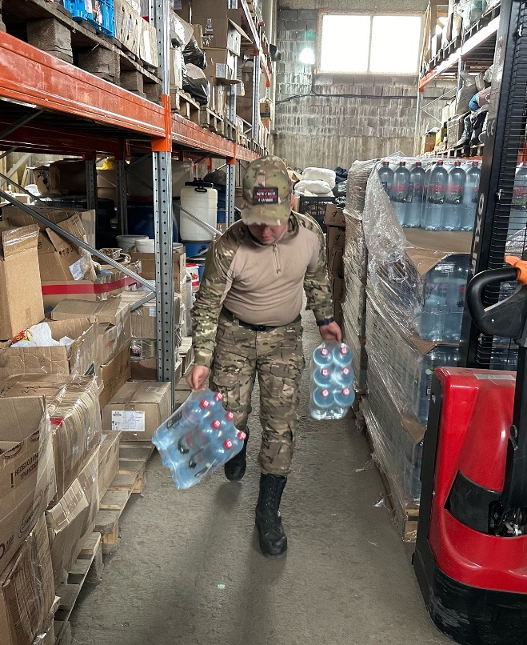
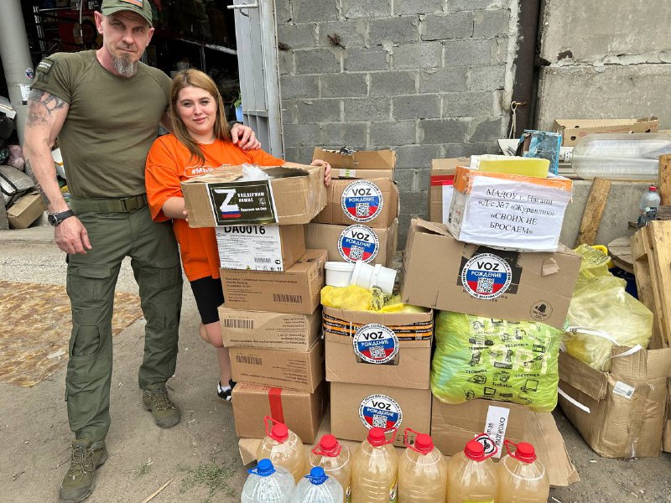
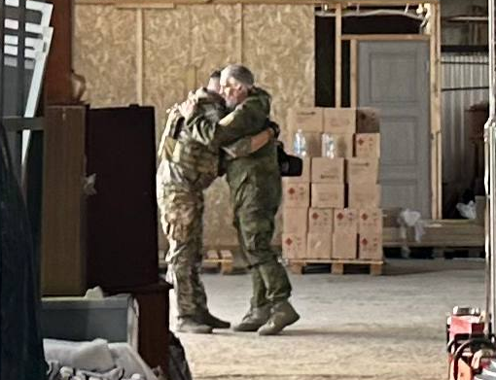
СКЛАД ГУМАНИТАРНОЙ ПОМОЩИ
Находясь в непосредственной близости от зоны проведения СВО и в связи с острой необходимостью у военнослужащих стройматериалов и вещей для быта, нами было принято решение об открытии склада гуманитарной помощи.
В декабре 2022 года был организован и начал свою работу склад БРОО «Возрождение». На данный момент площадь склада составляет 350 кв.м, а также действует склад транзитных грузов и адресных посылок – 350 кв.м.
На складе военные по заявкам получают: стройматериалы, продукты, медикаменты, предметы личной гигиены, предметы быта, одежду по сезону, а также вкусные горячие домашние обеды.
Объем работы колоссальный, ежедневно отгружается порядка 15 машин, помимо этого волонтеры группы доставляют грузы к ЛБС. Склад пополняется неравнодушными людьми со всех уголков нашей огромной Родины. Руками волонтеров группы изготавливается множество необходимых вещей для солдат, шьются подушки и трусы, вяжутся теплые носочки, делается консервация. Склад – «живой механизм», каждый волонтер – это «шестеренка», которая позволяет механизму исправно работать.
Работа на складе- это ежедневный процесс, нацеленный на общий результат – поддержать своих Защитников и укрепить боевой дух Белгородской области.

Slide 8
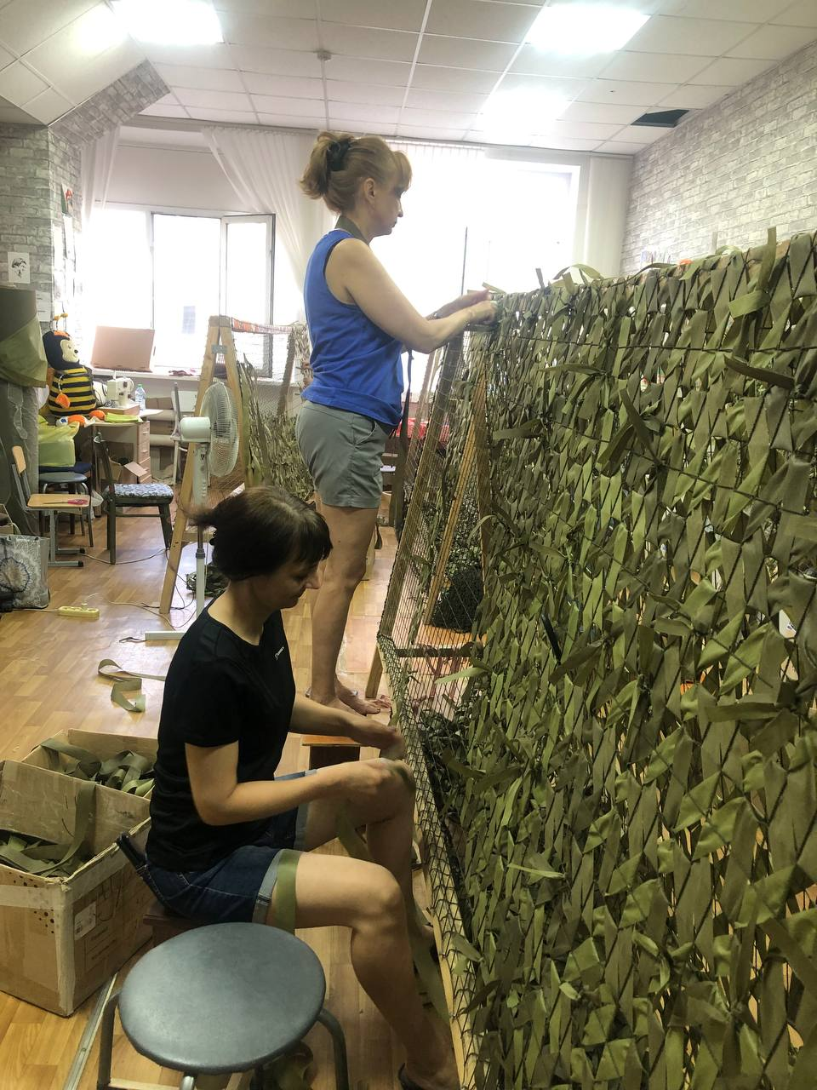
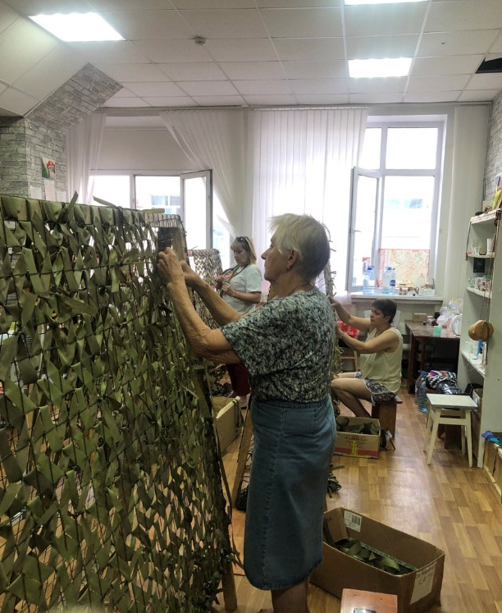
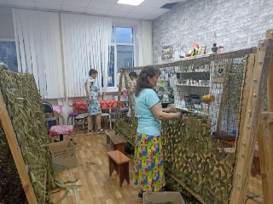
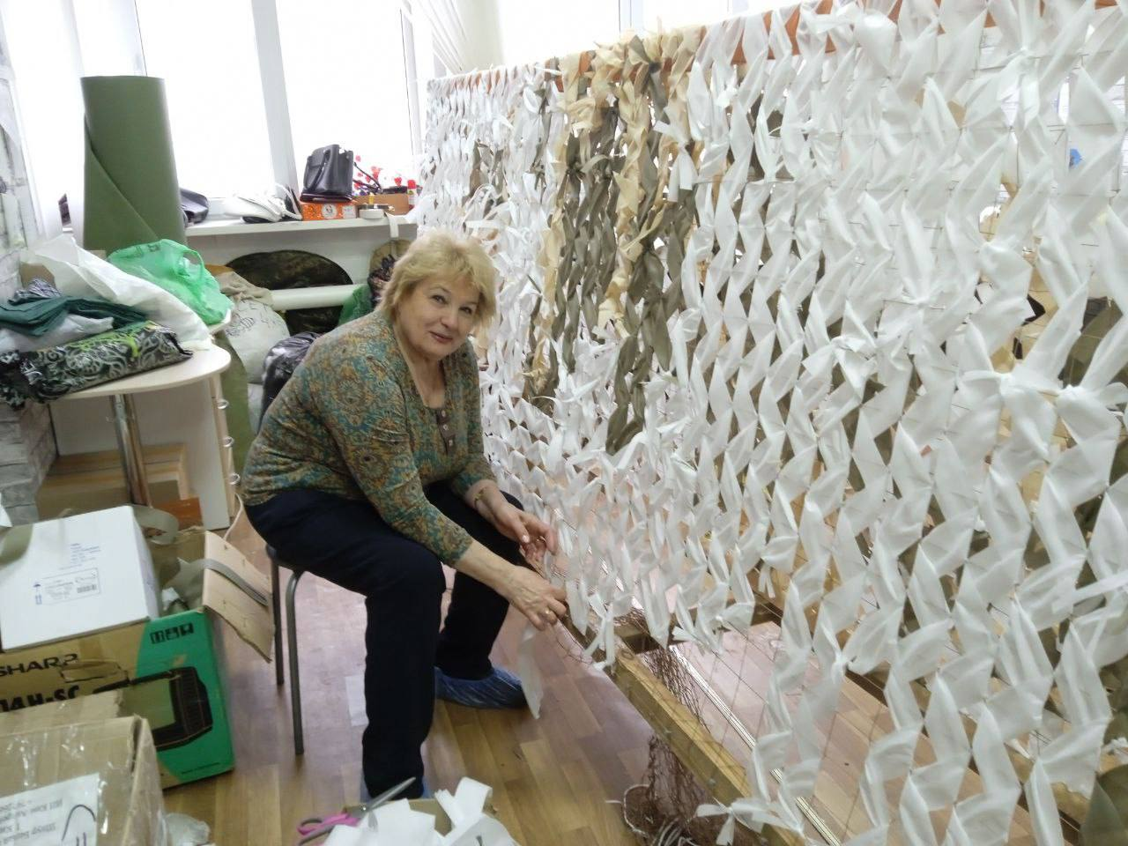
ПЛЕТЕНИЕ МАСКИРОВОЧНЫХ СЕТЕЙ И МАСКИРОВКИ
Метр за метром, ежедневно и без остановок в наших мастерских кипит работа. В каждый сантиметр наших сетей вкладывается наша любовь, трепет и теплота, каждая сеть плетется с молитвой о сохранении жизней наших бойцов.
А началось все в ноябре 2022 год с открытия первой мастерской. На данный момент функционирует 5 мастерских по плетению маскировочных сетей, а так же группа домашних мастеров «Хамелеон».
На данный момент, мастерами было изготовлено более 45 тыс. кв.м маскировочных сетей, более 1500 штук маскировочных костюмов «Леший» и «Вайперхуд», а «Химер» более 2000 штук.
Мастера постоянно улучшают свои навыки, применяют новые техники плетения, обучают вновь прибывших людей. Все волонтеры мастерских принимают активное участие в делах БРОО «Возрождение». Пополняют склад, пишут письма, вяжут носки и талисманы для военных.
Плетут люди разных возрастных категорий – от детей до пенсионеров. На базе мастерских активно развивается «серебреное волонтерство». Для людей пожилого возраста организовываются встречи с участниками СВО, круглые столы, чаепития и мастер-классы.

Slide 9
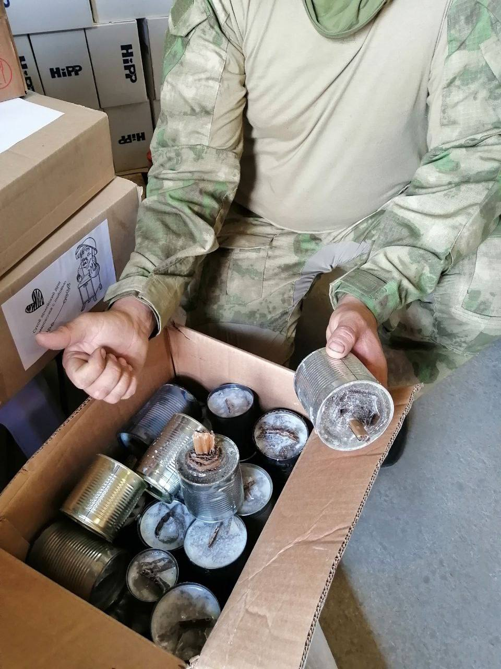
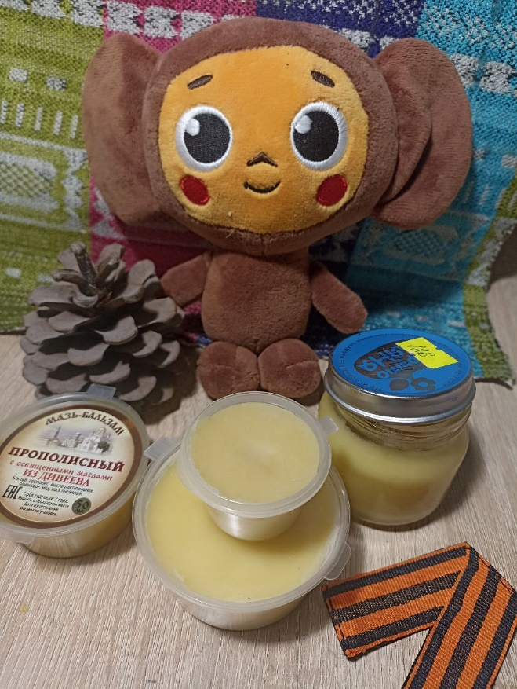
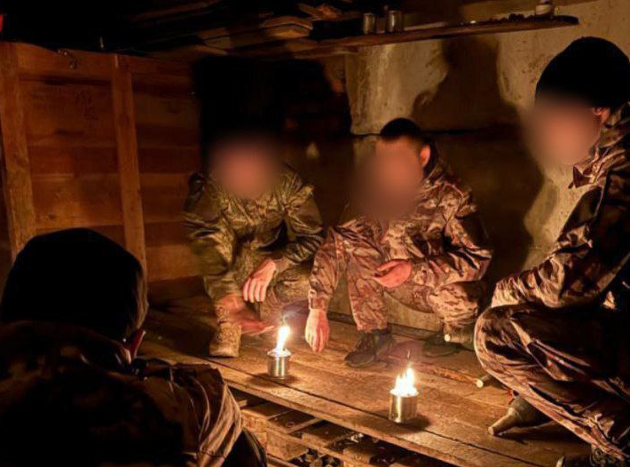
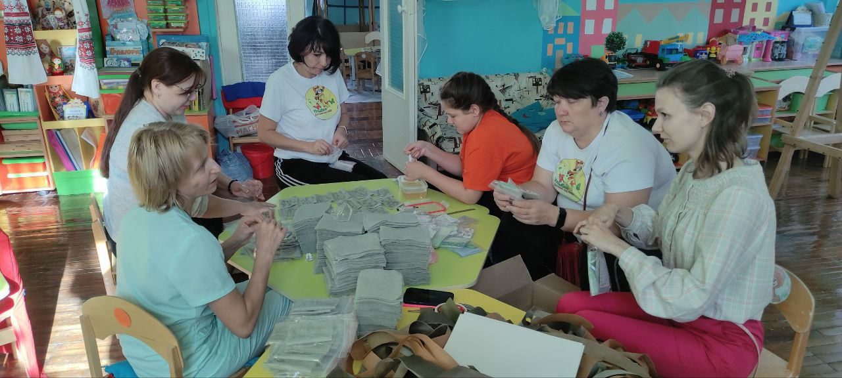
ОКОПНЫЕ СВЕЧИ,
МОНАСТЫРСКИЕ МАЗИ
И СУХОЙ ДУШ
Зачастую у ребят на передовой нет ни генераторов, ни газовых баллонов, ничего, что могло бы давать свет и тепло. И единственным способом разогреть пищу, просушить вещи и согреться для них становится блиндажная свеча - свеча длительного горения, которая может служить источником тепла и света несколько часов. Гореть такая свеча может до 8 и более часов, даже при сильном ветре.
На данный момент в группе развиваются направления по изготовлению окопных свечей, сухого армейского душа, ранозаживляющих мазей, антидроновых штор.
Переработано на окопные свечи более 81 тонны парафина, более 230 тыс. окопных свечей отгружено военнослужащим. Наши мастерицы изготавливают поистине волшебные монастырские мази-заживайки.
В условиях, когда нет возможности искупаться, бойцов спасает сухой душ, изготовлением которого также занимается наша группа. За время существования группы изготовлено и передано на нужды военнослужащих более 15 тыс. комплектов сухого душа.

Slide 10
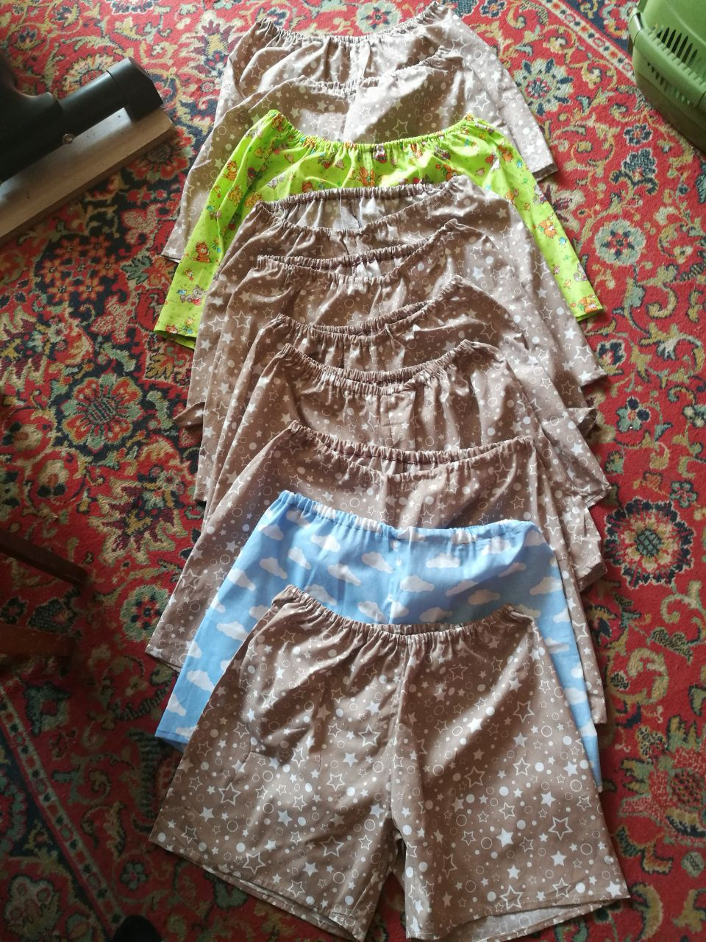
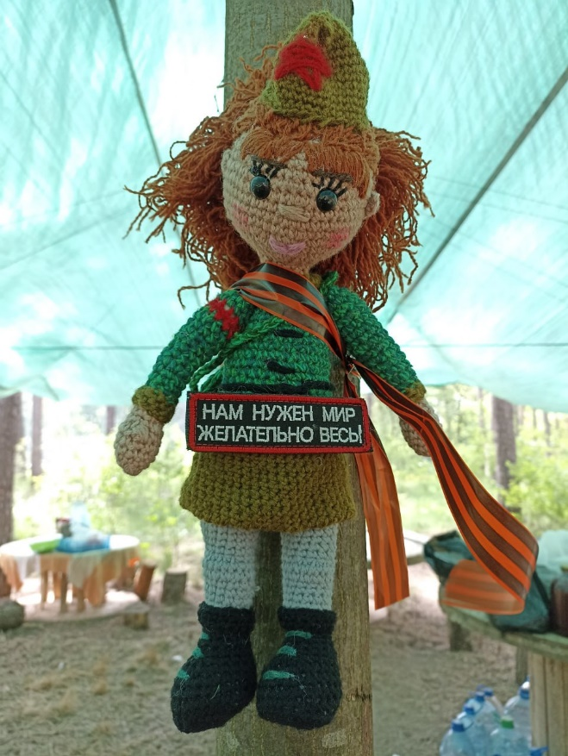
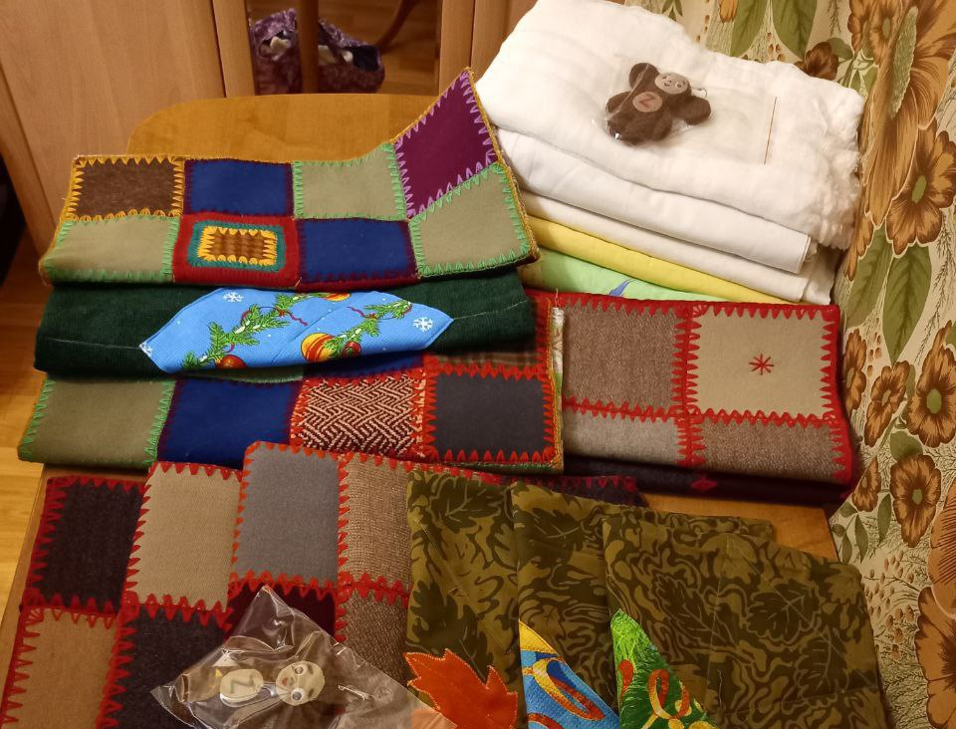
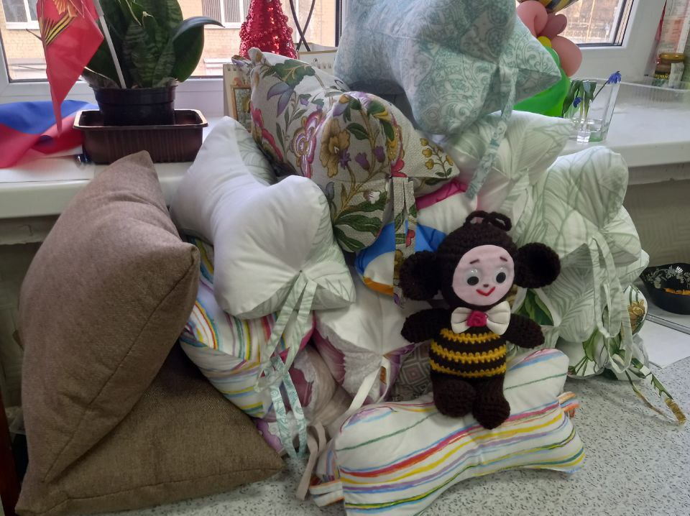
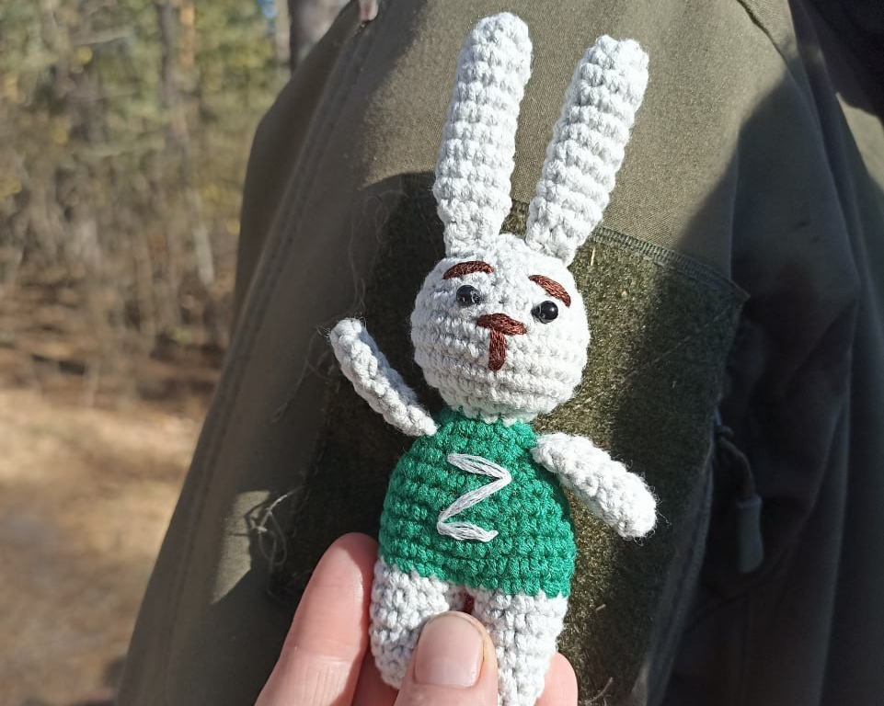
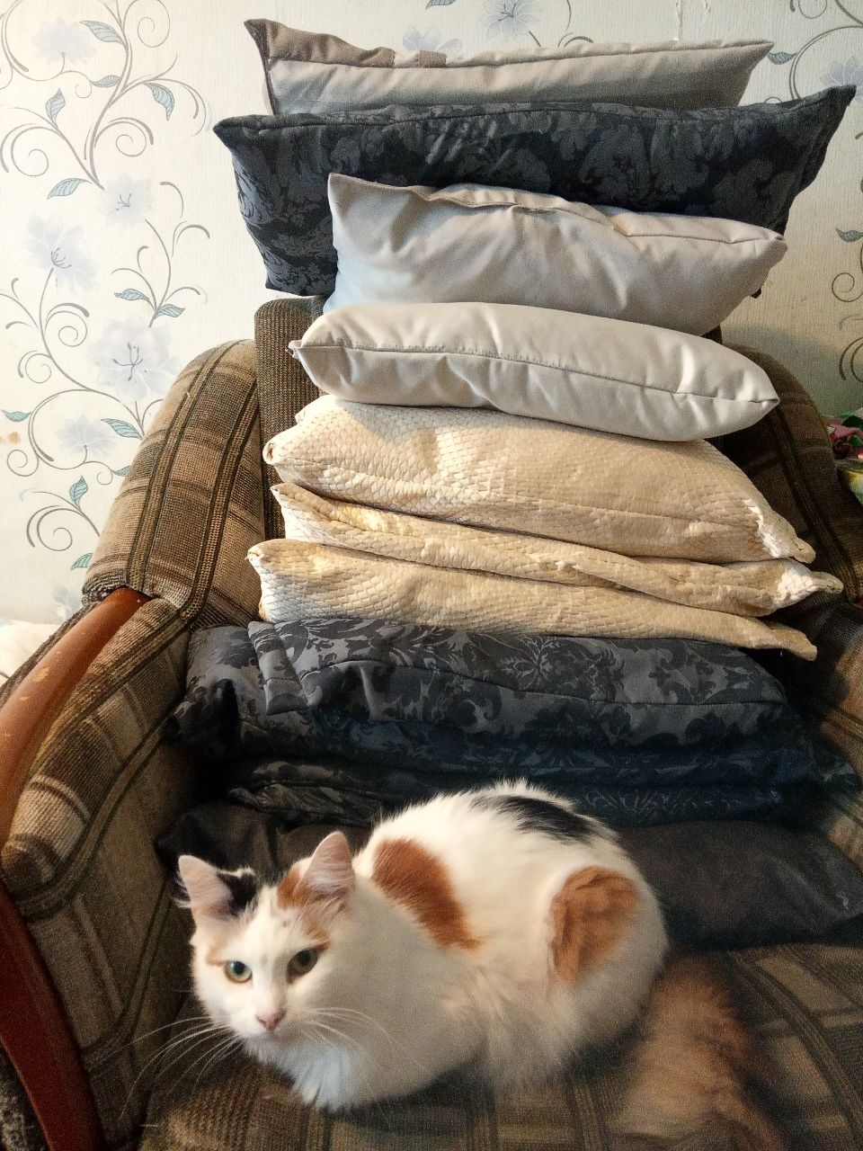
ДОМАШНЕЕ ШВЕЙНОЕ
ПРОИЗВОДСТВО
От трусов с носками до антидроновых одеял – огромный спектр изделий, которые изготавливают наши прекрасные швеюшки и вязальщицы.
Теплые и мягкие носочки, красивые «женильные» трусы в ромашку и горох, подушки, теплые пояса, флисовые шапочки и кофты, вязаные талисманы для бойцов и даже перешитые матрасы! Все это делается руками наших прекрасных женщин. У многих дома уже открылись целые ателье по изготовлению такого необходимого для наших бойцов.

Slide 11
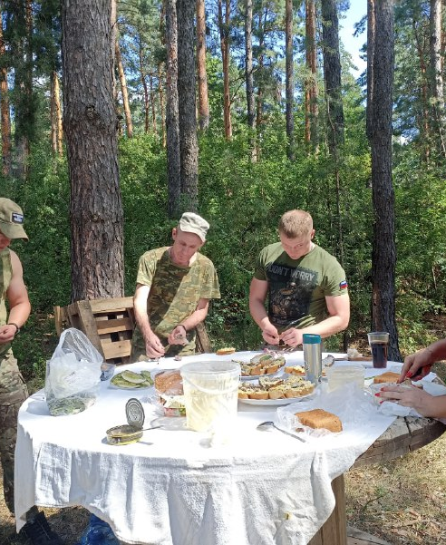
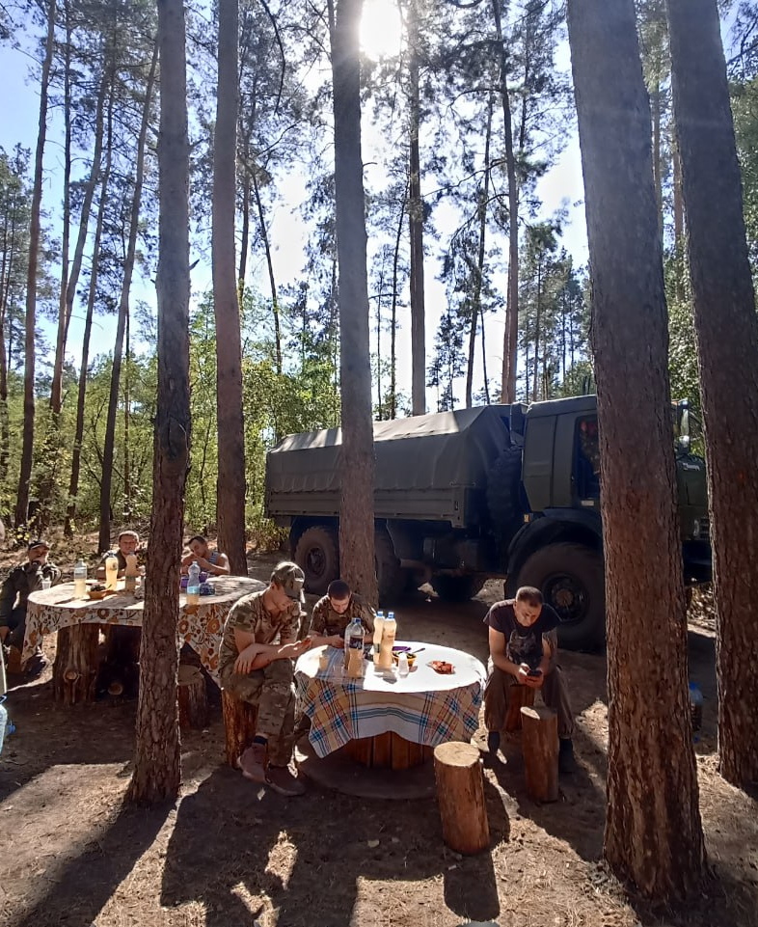
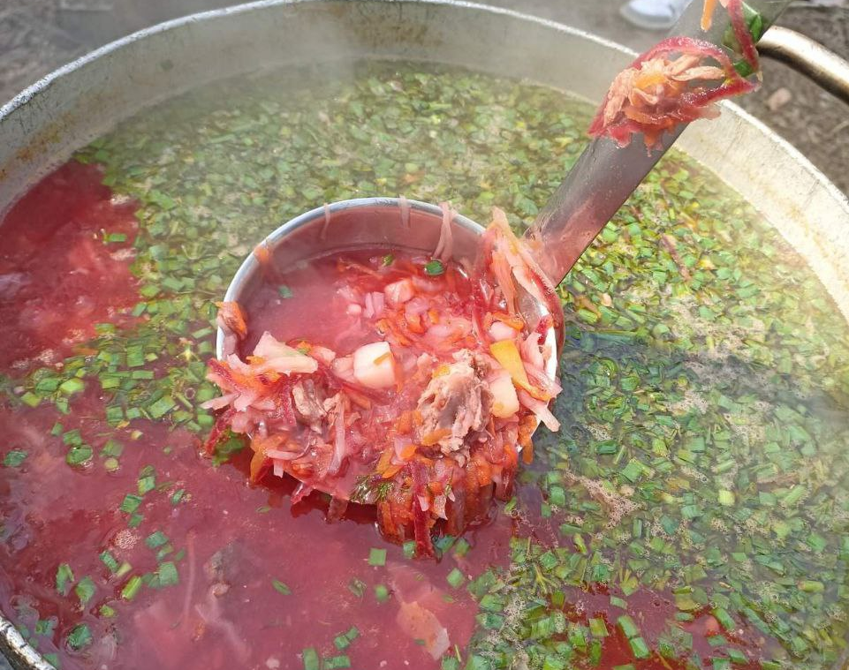
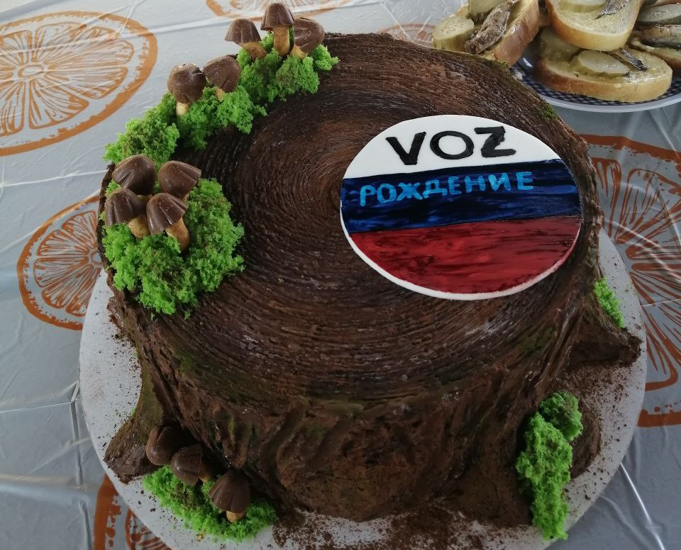
ПОЛЕВАЯ КУХНЯ
Лесная кухня-это место особого притяжения, огонек на который хочется идти. Частичка домашнего тепла и вкусной домашней горячей еды и выпечки. На протяжении всего времени работы в лесу, мы кормим солдат и волонтеров. Ежедневно от 20 до 60 военнослужащих благодаря нашим лесным феям, понимают что их любят, ценят и поддерживают.
Помимо организованной кухни в лесу, наши волонтеры кормят горячими домашними обедами и свежей выпечкой ребят на складе.
По запросу, наши кухонные феи готовят и кормят ребят находящихся на границе. Активно пополняют продовольственные запасы склада домашней тушенкой и вкуснющими кашами из автоклава, домашней консервацией и продуктами с собственного огорода.
Наши обеды – это прежде всего частичка тепла и заботы, возможность вернуться на мгновение домой и скушать борща «как у мамы».

Slide 12
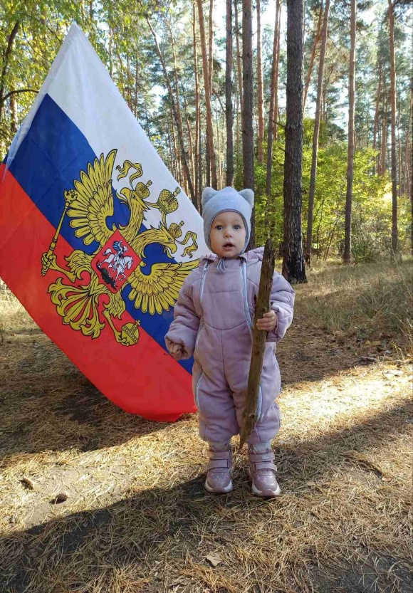
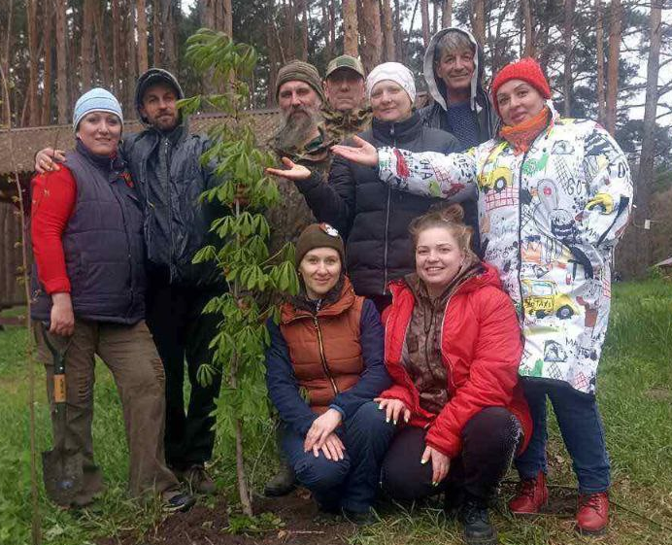
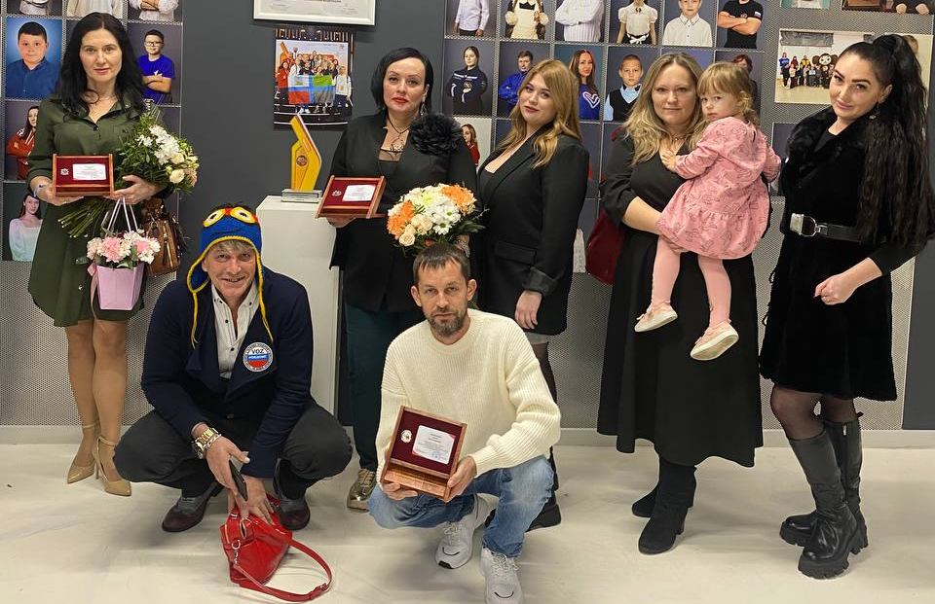






«Возрождение» - это не просто организация, это огромная волонтерская семья.
Мы привыкли делать все сообща, радуемся победам друг друга, расстраиваемся из-за неудач. Моменты бывали разные, но все мы объединены любовь к нашей огромной Родине – России и малой – Белгородчине.

Slide 13
Спасибо за внимание!

